Slide 1
텍스트마이닝
한국 역대 대통령 연설문 분석
베리타스 2조
김우영 정주연 김은희 이태환 김영빈 손현영

Slide 2
목차
1. 개요
1) 주제선정
2) 선행연구
2. 텍스트마이닝 방법론 1) 자료수집 2) 감성분석 3) 워드클라우드 4) TF-IDF 5) 유사도분석
3. 결론 및 한계점

Slide 3
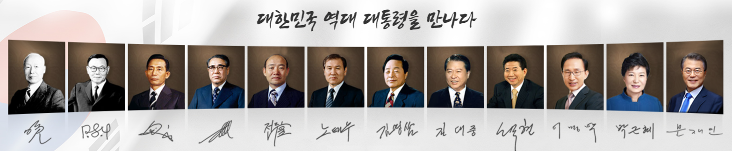
01 개요
(1) 주제선정
대통령 연설문은 시대별 국가 비전과 국정 철학을 제시하는 매우 핵심적인 수단으로,
텍스트마이닝 취임사 분석을 통해 해당 시대를 회고해 보고자 함
■ 연구동기 대통령 연설문 분석을 통해 역사적사건, 경제발전, 국제적 이슈 등에 대해서 대통령간 리더십스타일, 철학, 해당시대의 의식을 이해하고자 함
■ 목적 한국 역대 대통령들의 연설문을 텍스트 마이닝 기법을 활용하여 데이터를 분석하고 주요단어와 테마, 그리고 시대별 변화특징을 도출하는 것

Slide 4
01 개요
(2) 선행연구
선행 연구에서는 주로 신년사, 취임사에 국한한 분석을 특정방법론으로 분석을 하는 반면에, 이번 연구는 전체 연설문을 바탕으로 분석을 진행한 것을 목표로 함
■ 기존 관련 연구 분석
논문 제목 | 저자 | 내용 | 특징
대한민국 대통령 신년사의 텍스트 언어학적 연구 | 김순옥 | 신년사의 언어학적 특성을 분석하여 구조와 표현 방식 등을 연구 | 언어학적 접근을 통한 연설문의 구조와 패턴 파악
네트워크 기반 대한민국 역대 대통령 취임사 분석 | 김학용 | 네트워크 분석을 활용하여 취임사 내 주요 키워드와 그 사이의 관계를 연구 | 연결망 분석을 이용한 키워드 간의 관계 및 중요도 파악
대통령 취임사의 언어 특성 분석 | 김병홍 | 취임사에서 사용된 언어의 특성 및 패턴을 분석 | 언어의 특성과 패턴을 중심으로 한 연설문의 분석
대한민국 대통령의 취임사 연구_텍스트 마이닝에서의 특성값을 중심으로 | 조용림 | 텍스트 마이닝 기법을 활용하여 취임사의 주요 특성값을 추출 및 분석 | 데이터 마이닝 기법을 이용한 연설문 분석 및 주요 특성 도출
LDA토픽모델링을활용한역대대통령취임사에내재된정책기조분석 | 박태정 | LDA 토픽 모델링을 활용하여 취임사에서 나타나는 주요 정책 기조를 분석. | 토픽 모델링을 활용한 주제별 분석 및 정책 기조 도출
• 이번 연구는 전체 연설문을 포괄적으로 분석하는 점에서 차별성을 가짐
• 선행 연구에서는 특정 연설문(신년사, 취임사)이나 특정 방법론(언어학적 분석, 네트워크 분석)에 집중되어 있으나,
우리 연구는 전체 연설문을 통합적으로 다루면서도 다양한 분석 방법론을 접목하여 분석
• 이를 통해 대한민국 대통령의 연설문에 담긴 메시지와 그 변화를 보다 전반적이고 다각도로 이해하는 것을 목표로 함

Slide 5
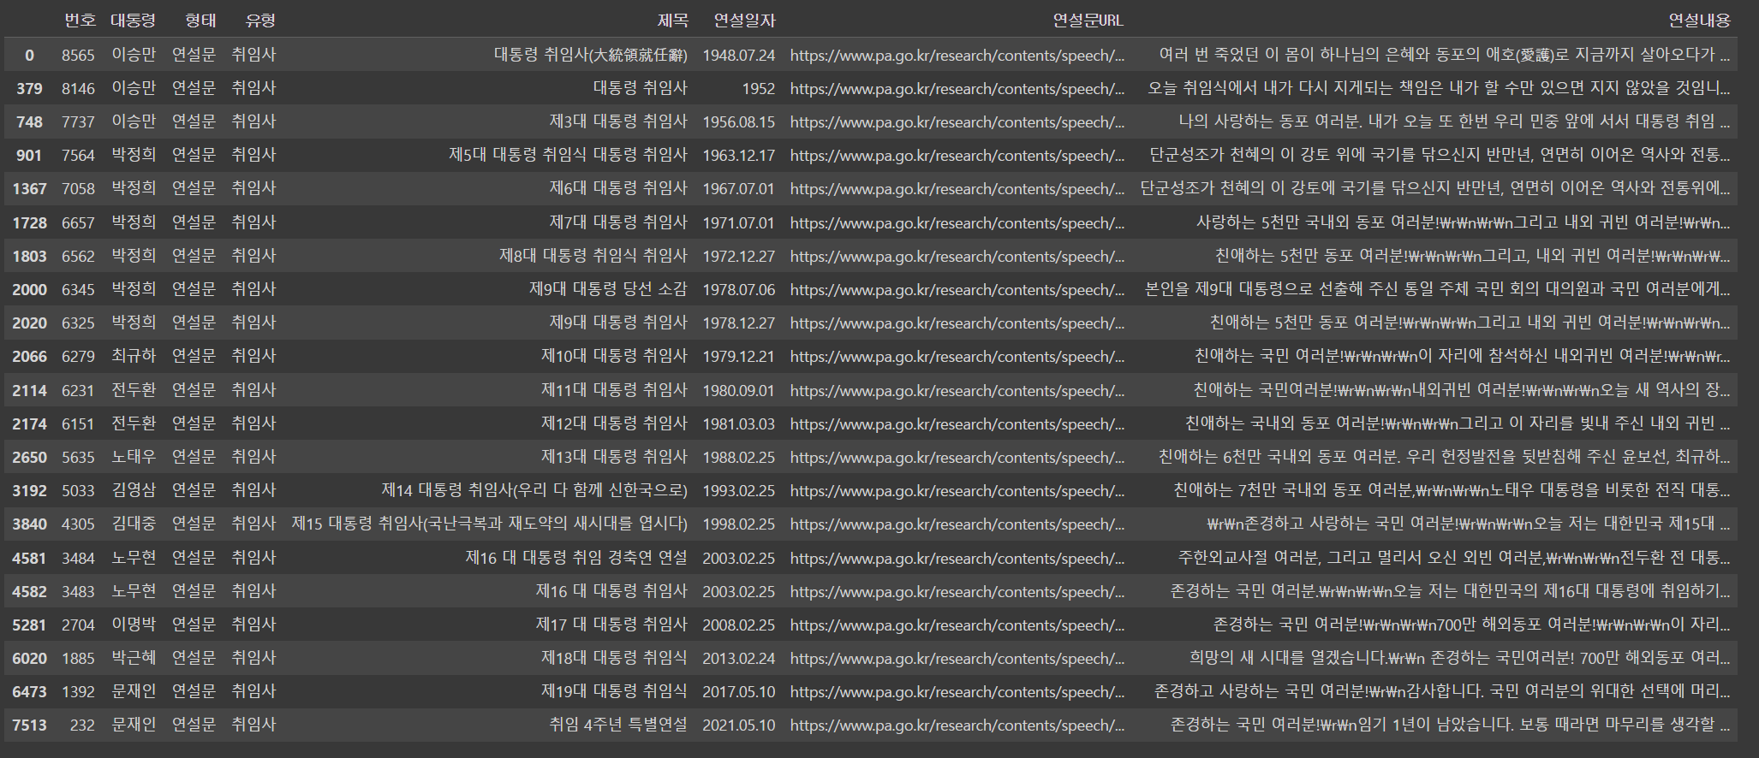
02 방법론
(1) 자료 수집
셀레니움을 이용한 크롤링 방식으로 행정안전부 대통령 기록관(대통령 기록관 > 기록 컬렉션 > 연설기록 > 전체 (pa.go.kr))의 대통령 연설문을 2차례에 걸쳐 크롤링 진행함
1차 크롤링 : 대통령별, 연설문별 URL 확인
2차 크롤링(셀러니움) : 연설내용
총 7725 건의 연설문을 크롤링하였으며, 이 중 대통령 취임사(21건*)를 선택하여 분석하기로 결정
* 문재인 대통령의 경우, 취임4주년 연설도 취임사에 포함

Slide 6
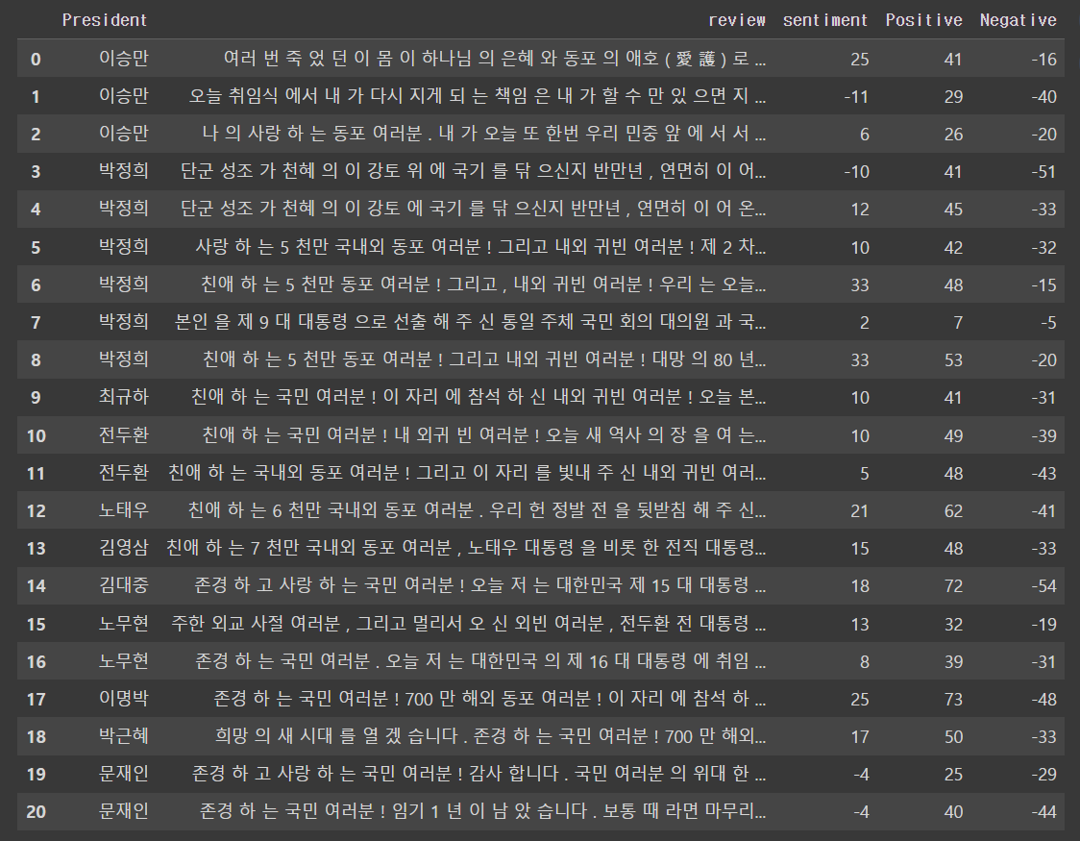
02 방법론
(2) 감성분석
취임사는 기본적으로 ‘부정’보다는 ‘긍정’이 높은 편이나, 감성의 합은 trust 8, joy 7, fear 3 anticipation 1 순으로 ‘신뢰를 주는 단어 선택이 많은 것’으로 판단됨
대통령별 취임사, 감성/긍정/부정 점수
시작을 상징하는 취임사 특성에 맞게
‘부정’보다는 ‘긍정’의 단어사용 높음
trust 8, joy 7, fear 3 anticipation 1 순으로 ‘신뢰를 주는 단어 선택이 많음
대표적인 trust 단어
: 책임, 정직, 진정한, 신성한, 중대한, 믿는

Slide 7
02 방법론
(3) 워드클라우드
대부분의 대통령이 가장 많이 쓴 단어는 ‘국민’ 그 다음 ‘경제’, ‘사회’, ‘정부’, ‘세계’, ‘국가’ 순으로 빈도가 높음 (* 예외적으로 이승만 대통령은 ‘세계’를 문재인 대통령은 ‘경제’를 가장 많이 사용)
이승만 | ‘세계’ 라는 단어를 가장 높은 빈도로 썼으며, ‘국민’ 이라는 단어 빈도는 다른 대통령 대비 현격히 낮음 대신 ‘동포’ 단어 빈도가 ‘국민’ 대비 높음
박정희 | ‘민족’ 이라는 단어 빈도가 높으며 ‘조국‘, ’건설‘, ’번영’, ’국력’ 등의 단어 빈도가 높음
최규하 | 다른 대통령에게서 볼 수 없는 ‘헌법’ 이라는 단어 빈도가 매우 높으며, 그 외에도 ‘안정’, ’질서‘, ’협력’ 단어의 빈도가 높음
전두환 | ‘본인’ 이라는 단어 빈도가 2번째로 높음, ‘복지’라는 단어가 처음으로 등장
노태우 | ‘사람’ 단어가 3번째 빈도 차지
김영삼 | ‘신한국‘, ’창조‘, ’개혁’ 단어 가 높은 빈도 차지
김대중 | ‘혁명’ 이란 단어 빈도가 4번째로 높으며, 다른 대통령들은 사용하지 않은 단어 타 대통령이 ‘통일’이라는 단어를 쓴 반면 통일이라는 단어는 보이지 않으며 ‘남북‘, ‘교류‘, ’협력’이라는 단어 빈도가 높음
노무현 | ‘동북아’ 단어 빈도가 높으며, ‘한반도’라는 표현도 나타남. ‘도약‘, ’감사’ 의 단어가 유일하게 높은 빈도 순위 등장
이명박 | ‘기술’, ’선진화’, ’존경’ 이라는 단어가 높은 빈도로 등장
박근혜 | ‘행복‘, ’희망’ 이라는 단어가 높은 빈도 순위에 등장
문재인 | ‘코로나‘, ’백신‘, ’방역’, ’접종‘ 등 코로나 이슈와 관련한 단어가 높은 빈도로 등장

Slide 8
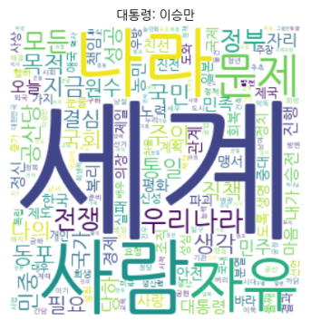
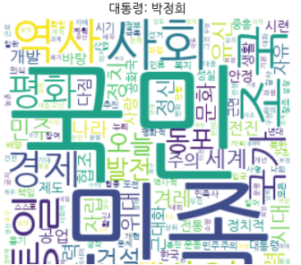
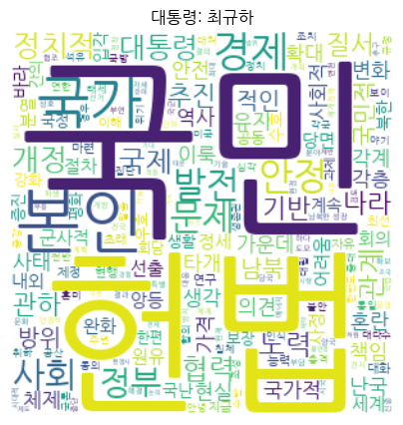
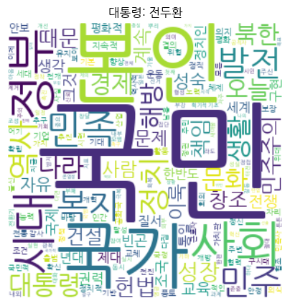

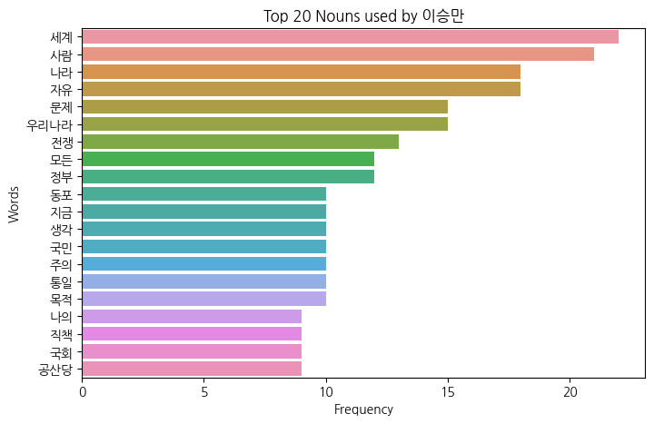
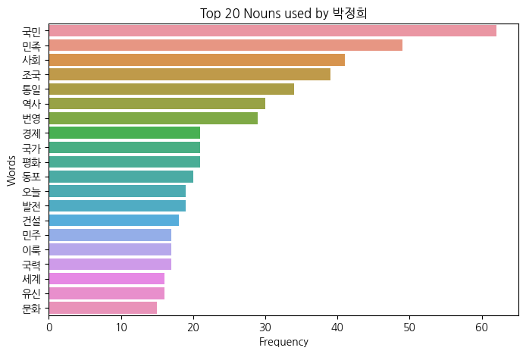
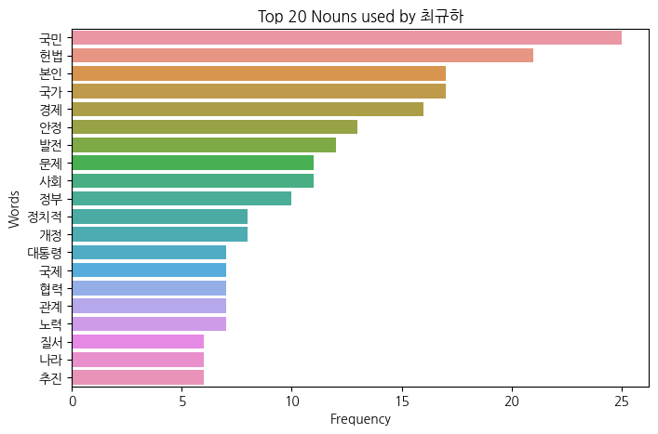
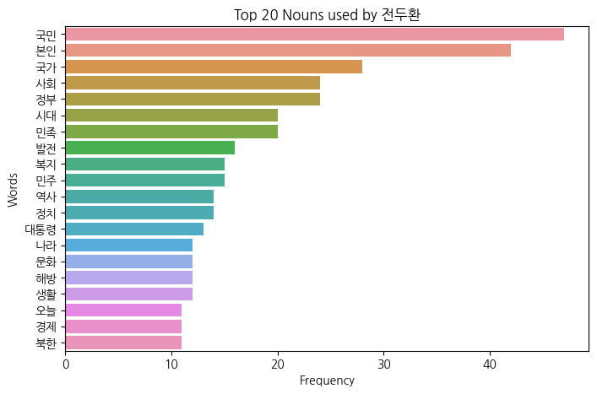
02 방법론
(3) 워드클라우드

Slide 9

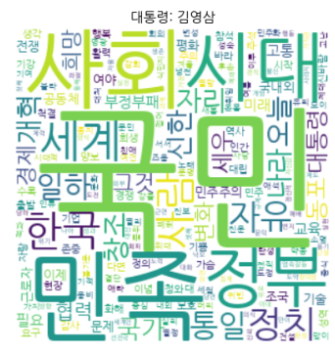
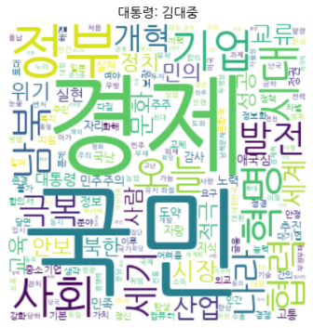
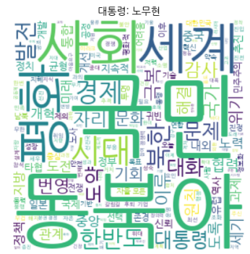
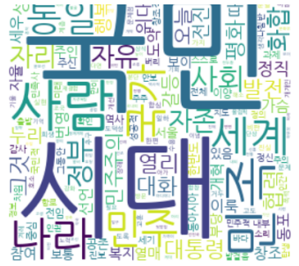
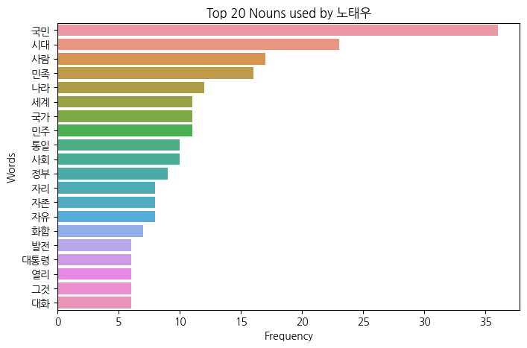
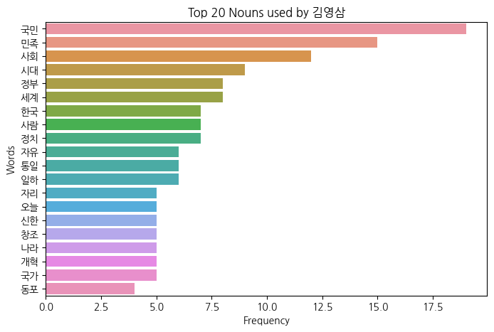
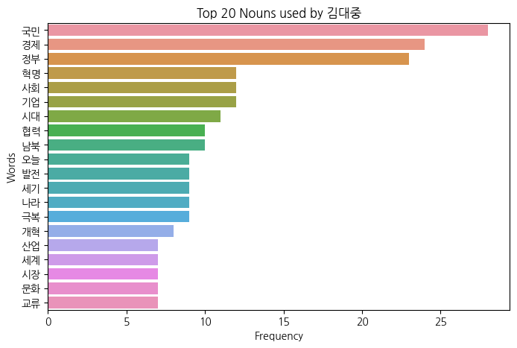
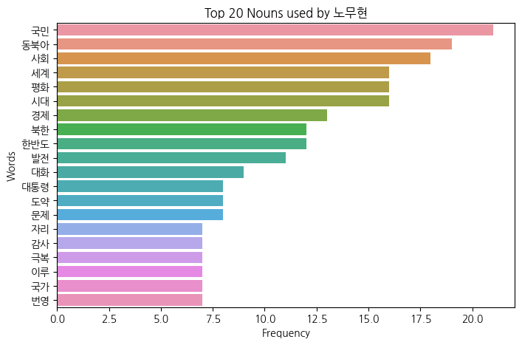
02 방법론
(3) 워드클라우드

Slide 10
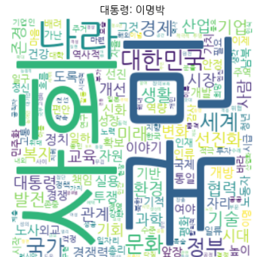
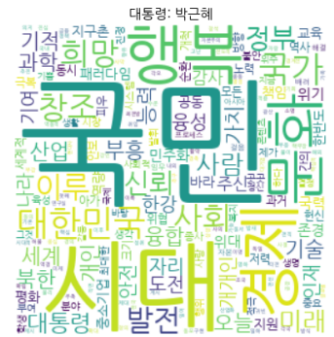
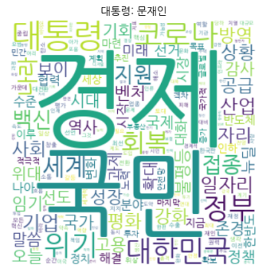
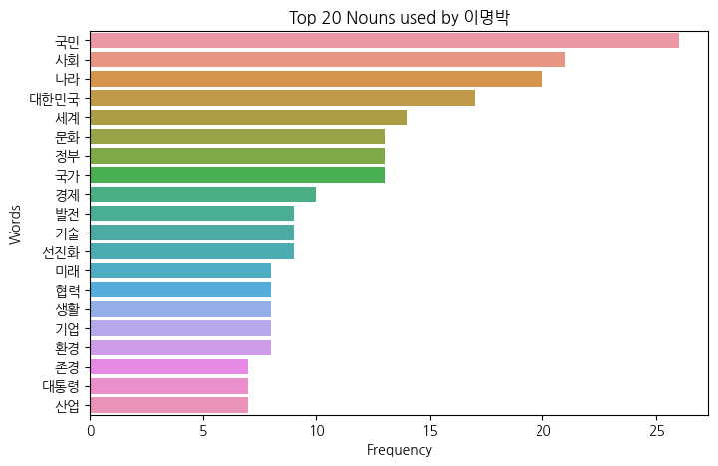
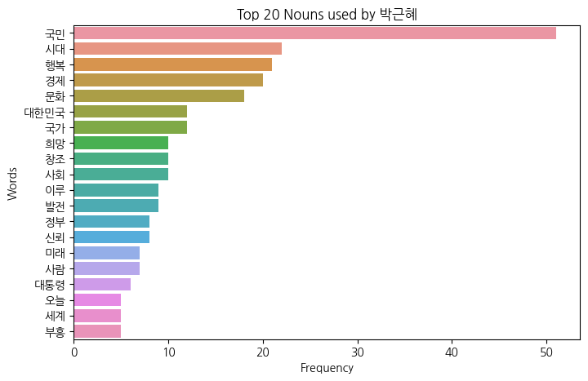
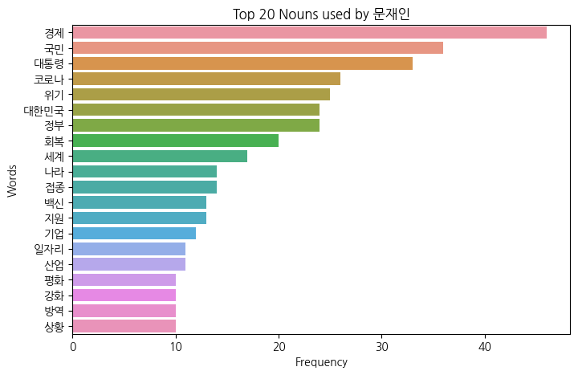
02 방법론
(3) 워드클라우드

Slide 11
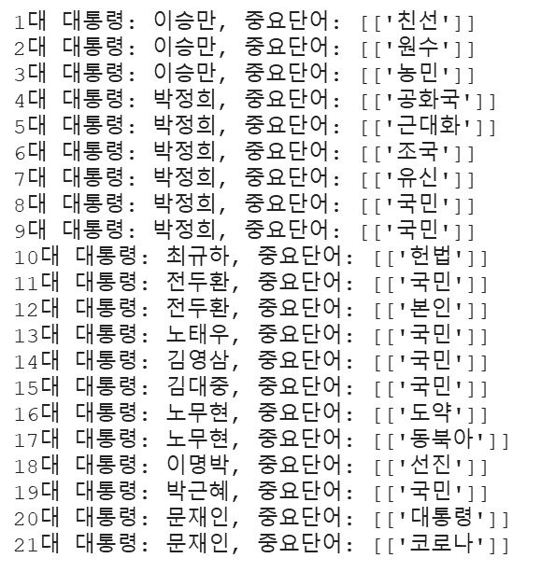
02 방법론
(4) TF-IDF
TF-IDF 벡터를 통해 다른 대통령이 사용하지 않은 특이한 단어들이 일부 발견되었으나 ‘국민‘ 이라는 단어는 여전히 중요한 단어로 나타남
[ 취임사별 TF-IDF 결과 ]
[ 최대 빈도 단어와 TF-IDF 벡터 비교]
대통령 | 최대 빈도 단어 | TF-IDF 중요 단어
이승만 | 세계 | 친선, 원수, 농민
박정희 | 국민 | 공화국, 근대화, 조국, 유신, 국민, 국민
최규하 | 국민 | 헌법
전두환 | 본인 | 국민, 본인
노태우 | 국민 | 국민
김영삼 | 국민 | 국민
김대중 | 국민 | 국민
노무현 | 국민 | 도약, 동북아
이명박 | 국민 | 선진
박근혜 | 국민 | 국민
문재인 | 경제 | 대통령,코로나

Slide 12
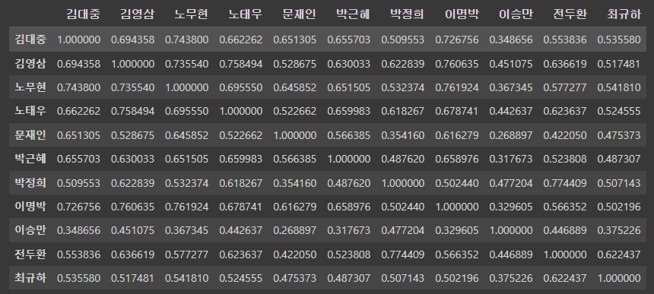
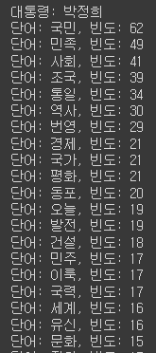
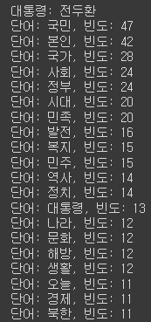
02 방법론
(5) 유사도 분석 – 코사인 유사도
대통령별 연설문을 하나의 문자열로 결합 후 대통령별 연설문 간 코사인 유사도를 분석한 결과, 박정희, 전두환 대통령의 유사도가 0.774409로 가장 높게 나타남
단어 빈도 분석에 따르면, ‘국민’,’사회’,민족’,’역사’,’발전’ 등의 단어가 공통적으로 자주 노출됨

Slide 13
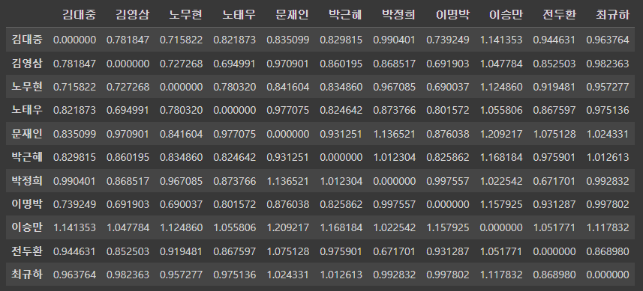
02 방법론
(5) 유사도 분석 – 유클리디안 유사도
유클리디안 유사도 분석 결과 또한 박정희, 전두환 대통령의 유사도가 0.671701로 가장 거리가 가깝게 나타남
대통령이라는 동일한 직무 및 취임사라는 공통적인 특성으로 인하여 각 대통령 간 유사도의 차이가 크지 않게 나타난 것으로 판단됨

Slide 14
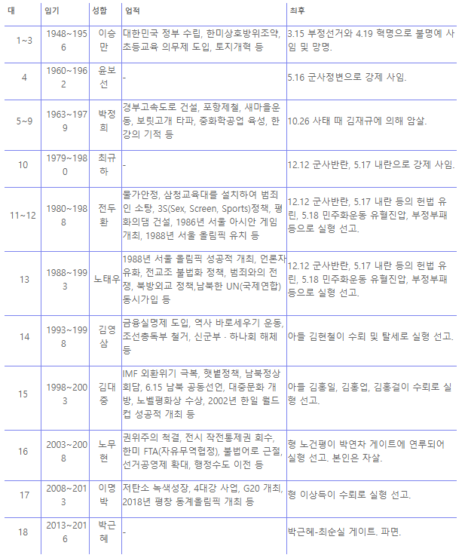
03 결론 및 한계점
시작이 좋으면,,,

Slide 15
# 별첨. 감성분석 그래프

Slide 16
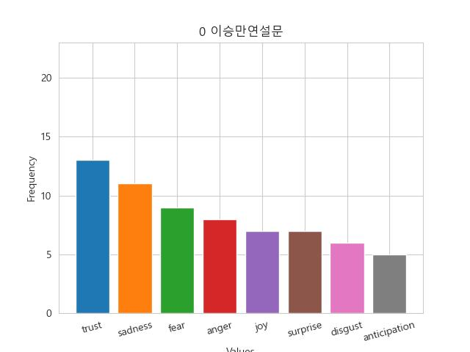
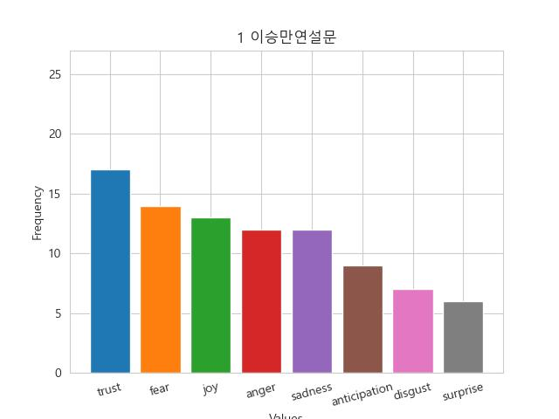
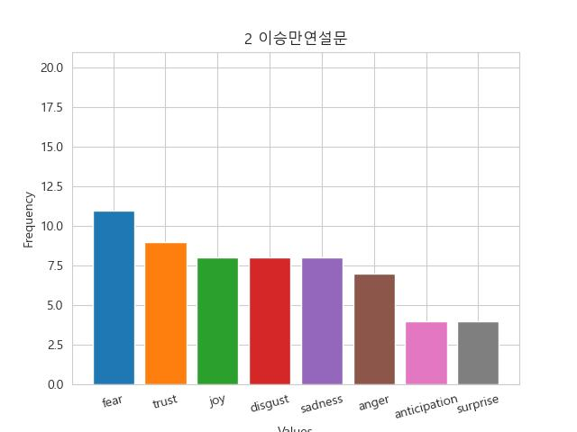
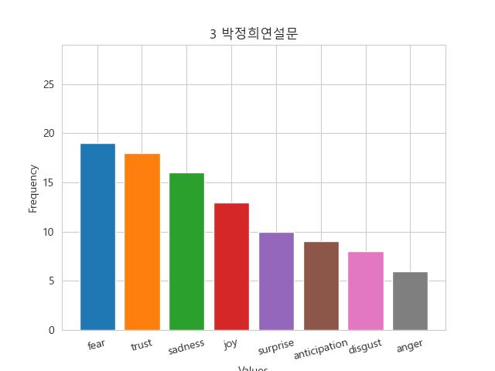
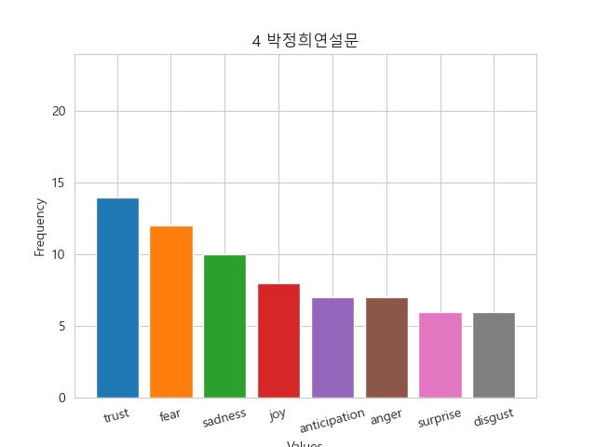
대통령 연설문 감성 분석 그래프
1대 대통령
2대 대통령
3대 대통령
4대 대통령
5대 대통령

Slide 17
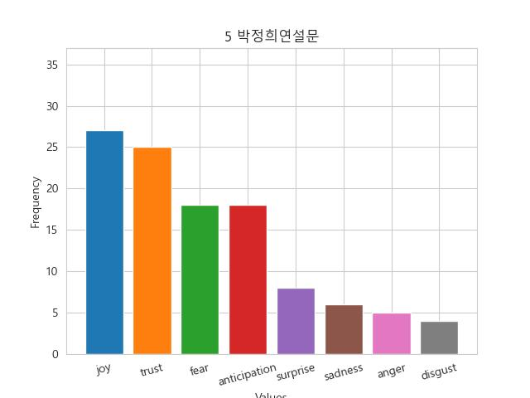
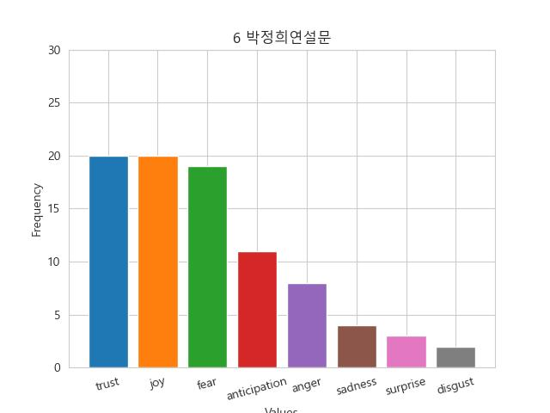
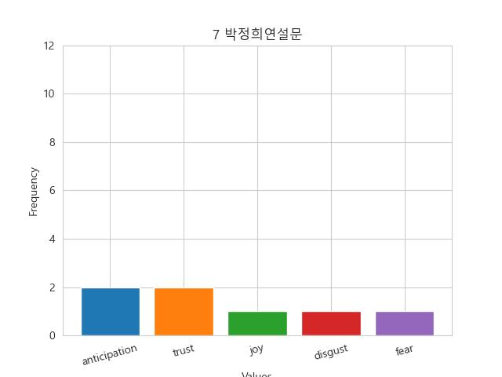
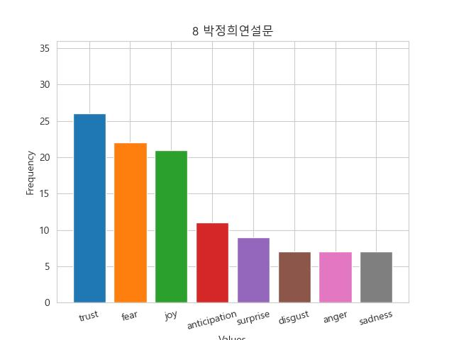
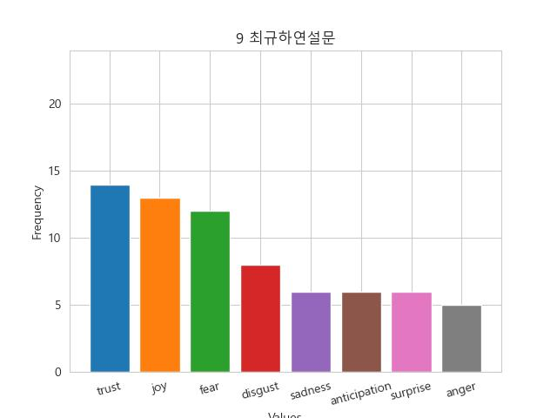
대통령 연설문 감성 분석 그래프
6대 대통령
7대 대통령
8대 대통령
9대 대통령
10대 대통령

Slide 18
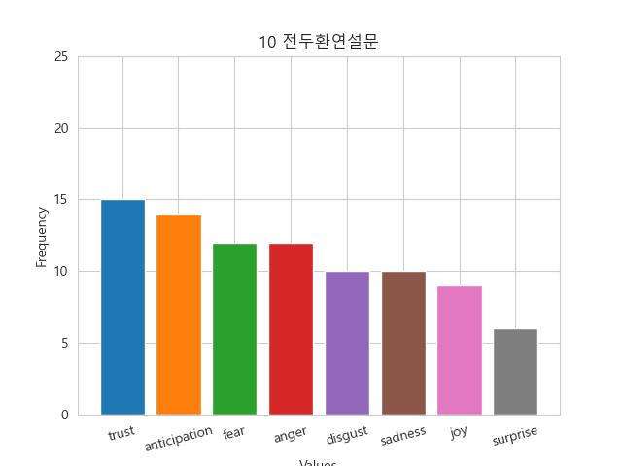
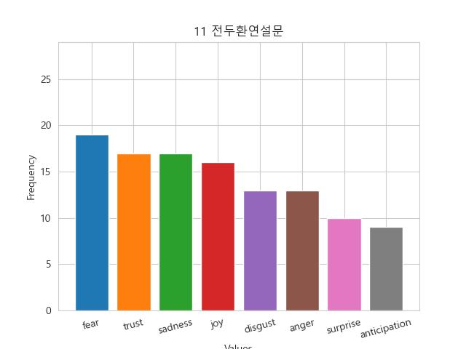
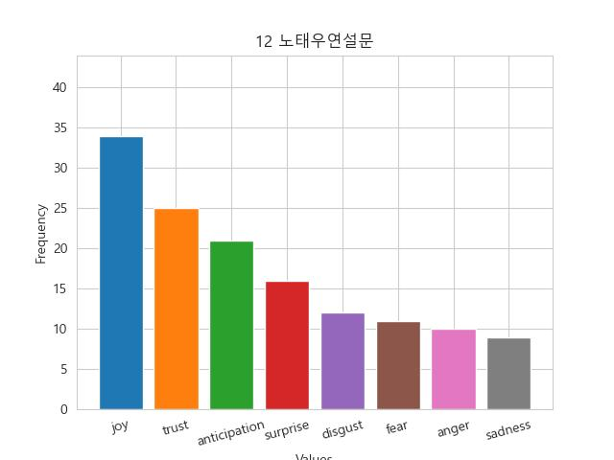
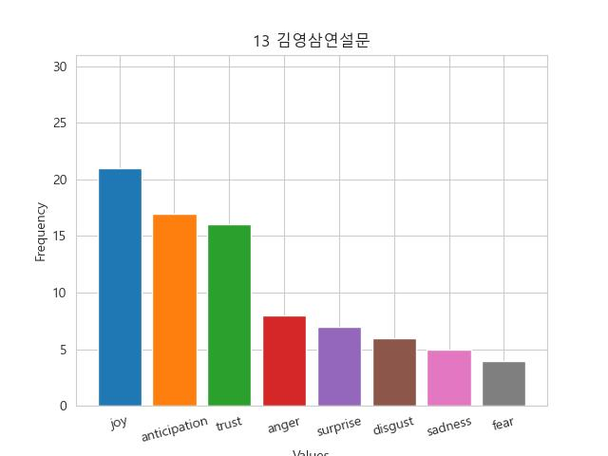
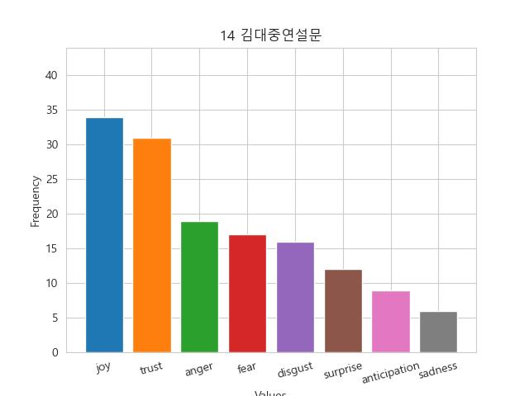
대통령 연설문 감성 분석 그래프
11대 대통령
12대 대통령
13대 대통령
14대 대통령
15대 대통령

Slide 19
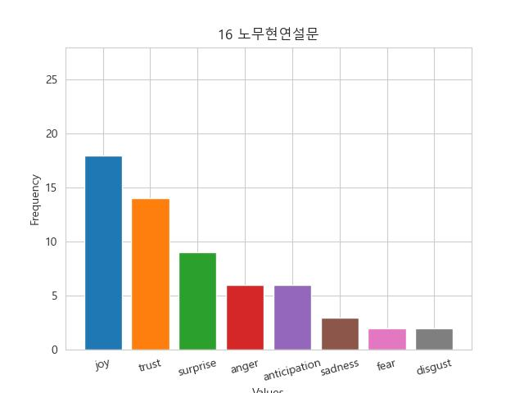
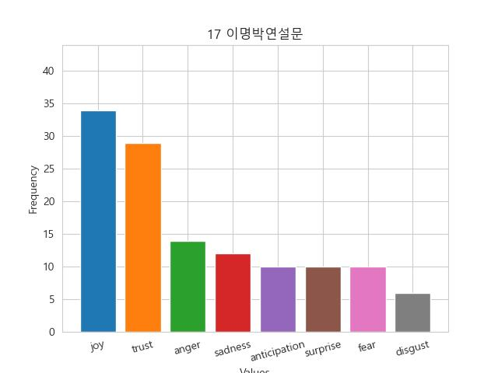
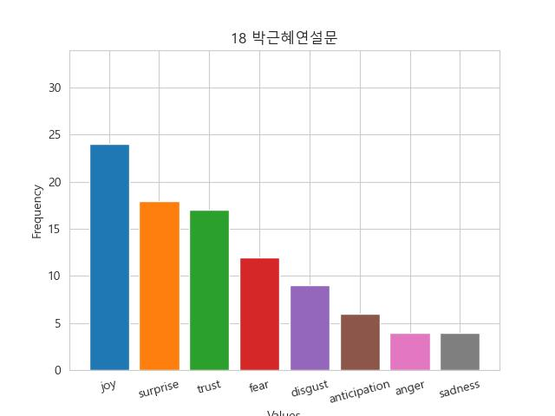
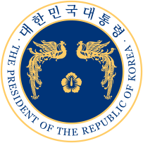

대통령 연설문 감성 분석 그래프
16대 대통령
17대 대통령
18대 대통령
19대 대통령

Slide 20
End Of Documents

